Slide 1
ΙΣΤΟΡΙΚΟ ΚΑΙ ΚΛΙΝΙΚΗ ΕΞΕΤΑΣΗ ΕΙΣΑΓΩΓΗ
Δ ΜΠΟΥΜΠΑΣ
The art of patient care is to care for the patient F Peabody

Slide 2
Η ΚΛΙΝΙΚΗ ΙΑΤΡΙΚΗ ΑΠΑΝΤΑ ΣΕ ΔΙΑΓΝΩΣΤΙΚΑ ΚΑΙ ΚΛΙΝΙΚΑ ΕΡΩΤΗΜΑΤΑ
ΔΕΝ ΕΊΝΑΙ ΑΛΑΝΘΑΣΤΗ-ΣΥΝΕΧΗΣ ΠΡΟΣΠΑΘΕΙΑ ΠΕΡΙΟΡΙΣΜΟΥ ΛΑΘΩΝ

Slide 3
Η ΚΛΙΝΙΚΗ ΙΑΤΡΙΚΗ ΑΠΑΝΤΑ ΣΕ ΔΙΑΓΝΩΣΤΙΚΑ ΚΑΙ ΚΛΙΝΙΚΑ ΕΡΩΤΗΜΑΤΑ ΠΡΟΥΠΟΘΕΣΕΙΣ ΔΙΑΓΝΩΣΗΣ
Πληρότητα πληροφοριών- ιστορικό μια δυναμική διεργασία
Ακρίβεια πληροφοριών-η σημασία της ομάδος ο μύθος του Dr Goodhause
Ιεράρχηση σημασίαs ευρημάτων - κλινικών και παρακλινικών (HR, ευαισθησία και ειδικότητα)
Κατάλογος προβλημάτων –εκ των «ων ουκ άνευ»
Αναζήτηση 2-3 καλλίτερων διαγνώσεων και αποκλεισμός άλλων
Επιλογή καλλίτερης
Αξιολόγηση πιθανότητος – υψηλή, μέτρια ή χαμηλή
Επαλήθευση κλινική εικόνα (συμπτώματα και ευρήματα) και εργαστηριακά
Επαναξιολόγηση ορθότητας μετα τη συλλογή νέων στοιχείων

Slide 4
Περιγραμμα
Ο άνθρωπος ως ενιαία ψυχοσωματική και πνευματική ενότητα
Η ιερότητα του ανθρωπίνου προσώπου και σώματος
Αξία vs αξιοπρέπεια του ανθρώπου
Ο σεβασμός και η προστασία της αξίας του ανθρώπου πρωταρχική υποχρέωση της πολιτείας (Σύνταγμα άρθρο 2, παράγραφος 1).
Αυτοκτονία, ευθανασία, ιατρική φροντίδα και φροντίδα στο τέλος της ζωής, εμπορία οργάνων
Καλή ιατρική πρακτική
Οι ασθενείς και οι ιατροί διαφέρουν στις αντιλήψεις, τα πιστεύω, τις αξίες και τις προσδοκίες τους.
Τρίπτυχο: Επιστημονικά δεδομένα, κλινική εμπειρία, αξίες επιθυμίες ασθενούς
Συμβόλαιο –υποχρεώσεις ιατρού (μέριμνα, προαγωγή υγείας ασθενών και κοινωνίας, καλή
πρακτική, σεβασμός, εντιμότητα, διαφάνεια)
Κλινική ηθική και δεοντολογία
Αυτονομία και συγκατάθεση ασθενούς, φιλαλήθεια, εμπιστευτικότητα ιατρού, ωφελέειν μη βλάπτειν, δικαίωμα στην υγεία (ανάγκη, δικαιώματα, αξία υπηρεσιών )
Η χρήση των παρακλινικών εξετάσεων
Φυσιολογικά όρια, ευαισθησία , ειδικότητα, προγνωστική αξία
Υπολογισμός και επικοινωνία οφέλους και κινδύνων
Επικοινωνία και κλινικές δεξιότητες

Slide 5
Ο άνθρωπος ως ενιαία ψυχοσωματική και πνευματική ενότητα
Η ιερότητα του ανθρωπίνου προσώπου και σώματος
Αξία vs αξιοπρέπεια του ανθρώπου
Ο σεβασμός και η προστασία της αξίας του ανθρώπου πρωταρχική υποχρέωση της πολιτείας (Σύνταγμα άρθρο 2, παράγραφος 1).
Αυτοκτονία, ευθανασία, ιατρική φροντίδα και φροντίδα στο τέλος της ζωής, εμπορία οργάνων

Slide 6
Καλή ιατρική πρακτική
Οι ασθενείς και οι ιατροί διαφέρουν στις αντιλήψεις, τα πιστεύω, τις αξίες και τις προσδοκίες τους.
Τρίπτυχο: Επιστημονικά δεδομένα, κλινική εμπειρία, αξίες επιθυμίες ασθενούς
Συμβόλαιο –υποχρεώσεις ιατρού (μέριμνα, προαγωγή υγείας ασθενών και κοινωνίας, καλή
πρακτική, σεβασμός, εντιμότητα, διαφάνεια)

Slide 7
Κλινική ηθική και δεοντολογία
Αυτονομία και συγκατάθεση ασθενούς
Φιλαλήθεια, εμπιστευτικότητα ιατρού
Ωφελέειν μη βλάπτειν
Δικαίωμα στην υγεία (ανάγκη, δικαιώματα, αξία υπηρεσιών )

Slide 8
Η χρήση των παρακλινικών εξετάσεων
Φυσιολογικά όρια
Ευαισθησία , ειδικότητα
Προγνωστική αξία
Υπολογισμός και επικοινωνία οφέλους και κινδύνων

Slide 9
ΕΠΙΚΟΙΝΩΝΙΑ ΙΑΤΡΟΥ ΚΑΙ ΑΣΘΕΝΟΥΣ
Επικοινωνία και κλινικές δεξιότητες

Slide 10
ΣΤΟΧΟΣ ΤΟΥ ΙΑΤΡΟΥ
Κατανόηση της αντίληψης του ασθενούς για την ασθένεια και τον εαυτό του.

Slide 11
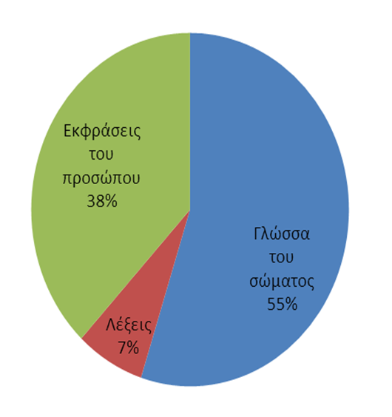
ΤΡΟΠΟΙ ΕΠΙΚΟΙΝΩΝΙΑΣ
Λεκτική
Γλώσσα του σώματος
Εκφράσεις του προσώπου

Slide 12
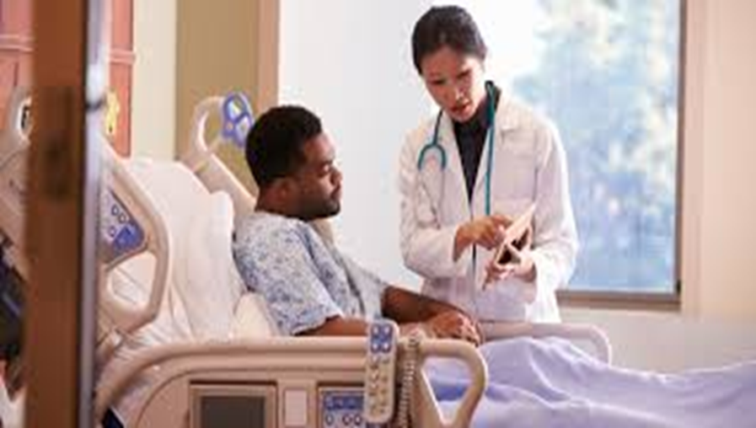
ΓΛΩΣΣΑ ΤΟΥ ΣΩΜΑΤΟΣ
Οι ασθενείς παρακολουθούν τον τρόπο μεταφοράς της πληροφορίας, παρά το περιεχόμενό της.

Slide 13
ΑΠΟΣΤΑΣΗ ΙΑΤΡΟΥ- ΑΣΘΕΝΟΥΣ

Slide 14
ΛΕΚΤΙΚΗ ΕΠΙΚΟΙΝΩΝΙΑ
Κινείται σε δύο άξονες ανάλογα με τον τύπο των ερωτήσεων
1.Ανοιχτές ερωτήσεις
2.Κλειστές ερωτήσεις

Slide 15
ΑΝΟΙΧΤΕΣ ΕΡΩΤΗΣΕΙΣ
Ωθούν τον ασθενή να εκφράσει προβλήματα και συναισθήματα
Νιώθει σημαντικός που ο γιατρός τον ακούει.
Ανθρωποκεντρική προσέγγιση στην επικοινωνία

Slide 16
ΚΛΕΙΣΤΕΣ ΕΡΩΤΗΣΕΙΣ
Περιορισμός του ασθενούς να απαντήσει με ναι ή όχι, χωρίς ανάλυση.
Λήψη συγκεκριμένων πληροφοριών για την κλινική κατάσταση του ασθενούς.

Slide 17
ΑΝΑΚΟΙΝΩΣΗ ΙΑΤΡΙΚΩΝ ΝΕΩΝ

Slide 18
5 ΣΤΑΔΙΑ ΤΗΣ ΘΛΙΨΗΣ

Slide 19
ΣΥΜΠΕΡΙΦΟΡΕΣ ΚΑΙ ΑΝΤΙΔΡΑΣΕΙΣ
Μανία, ευερεθιστότητα,
αναζήτηση
πληροφοριών, έρευνα.

Slide 20
Αδρανοποίηση, απόσυρση, υπεκφυγές, σιωπή.
Φόβος, απομόνωση, απογοήτευση

Slide 21
Θάρρος, γενναιότητα, αποφασιστικότητα

Slide 22
ΕΜΠΟΔΙΑ ΣΤΗΝ ΘΕΡΑΠΕΥΤΙΚΗ ΣΥΜΜΑΧΙΑ ΙΑΤΡΟΥ- ΑΣΘΕΝΟΥΣ
Η υπάρχουσα αντίληψη-γνώση για τη νόσο.
Η διάρκεια θεραπείας.
Η αλλαγή θεραπείας (δυσπιστία)

Slide 23
Τρόποι ενίσχυσης της εμπιστοσύνης μεταξύ ιατρού- ασθενούς

Slide 24
1.ΕΝΣΥΝΑΙΣΘΗΣΗ
Προσαρμογή της επικοινωνίας
ανάλογα με το στάδιο «ΘΛΙΨΗΣ» και την συναισθηματική κατάσταση του ασθενούς.

Slide 25
2.ΛΕΚΤΙΚΗ ΕΠΙΚΟΙΝΩΝΙΑ
Κατανοώ τι αισθάνεστε (FEEL)
Πολλοί ασθενείς έχουν νιώσει το ίδιο. (FELT)
Έχει βρεθεί ότι σε αυτές τις περιπτώσεις βοηθάει…(FOUND)

